Slide 1
BLOQUES DIAGRAMA
XEOMORFOLOXÍA

Slide 2
ABAU
BLOQUE 2
PRÁCTICOS
01. Formación e evolución xeomorfolóxica
VOCABULARIO
01. Aluvión
O relevo español:
a súa
diversidade xeomorfolóxica
da Península Ibérica e das Illas Canarias
e Baleares.
01. Comentario guiado dun fragmento de mapa topográfico.
02. Comentario de perfís topográficos: N-S
03. Mapa litolóxico de España.
04. Debuxos e gráficos con tipos de
modelado: granítico, cárstico ou
volcánico.
02. Foz
03. Litosfera
04. Meseta
05. Penechaira
06. Somonte
07. Tectónica de placas
08. Esteiro
09. Ría
10. Tómbolo
11. Zócolo
12. Macizos antigos
13. Cordilleiras de
pregamento
14. Cuncas sedimentarias

Slide 3
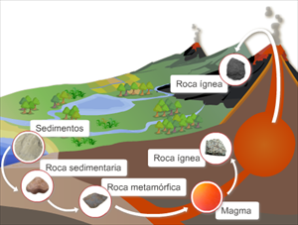
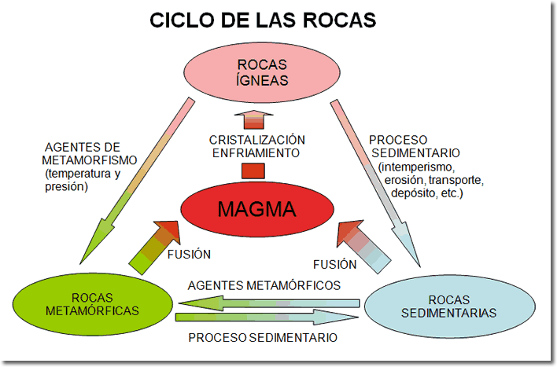

Slide 4
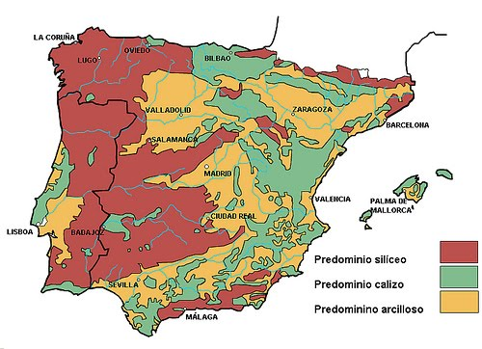

Slide 5
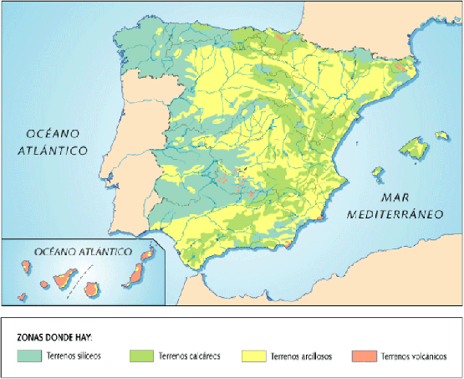

Slide 6
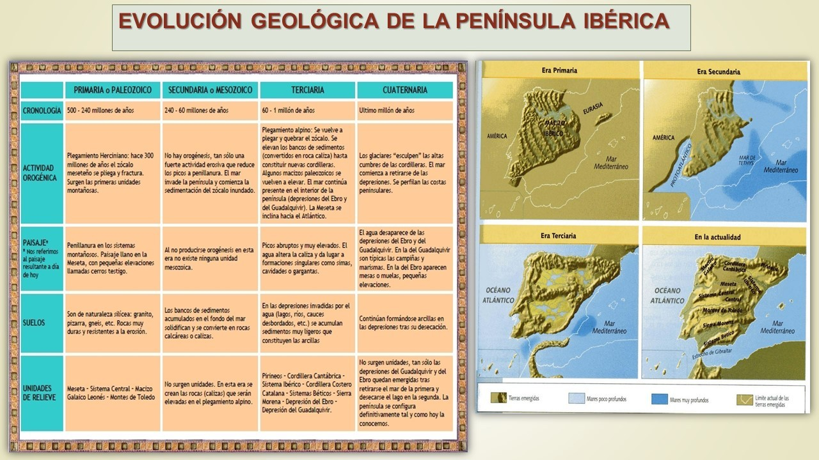

Slide 7
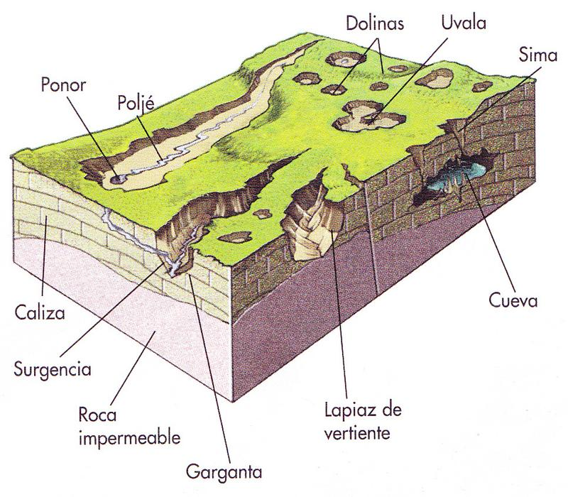
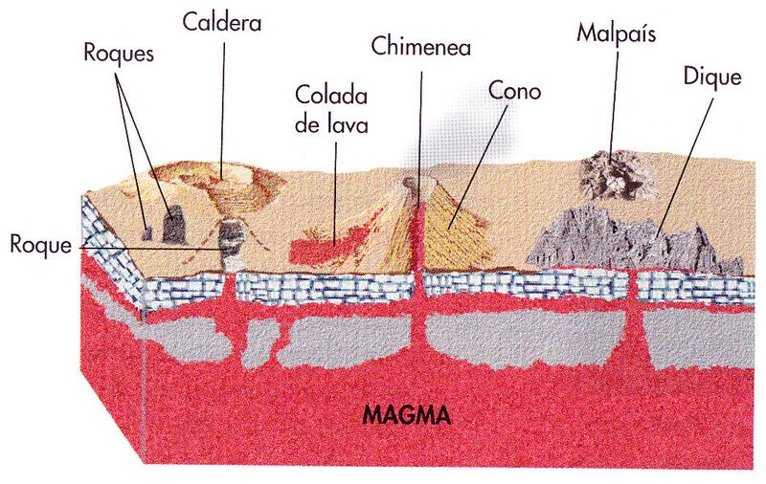
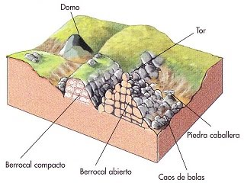
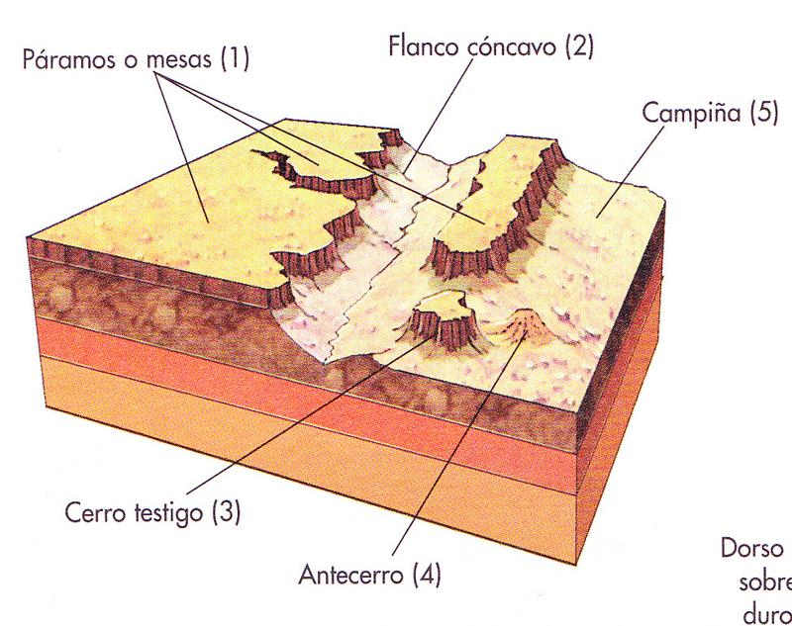
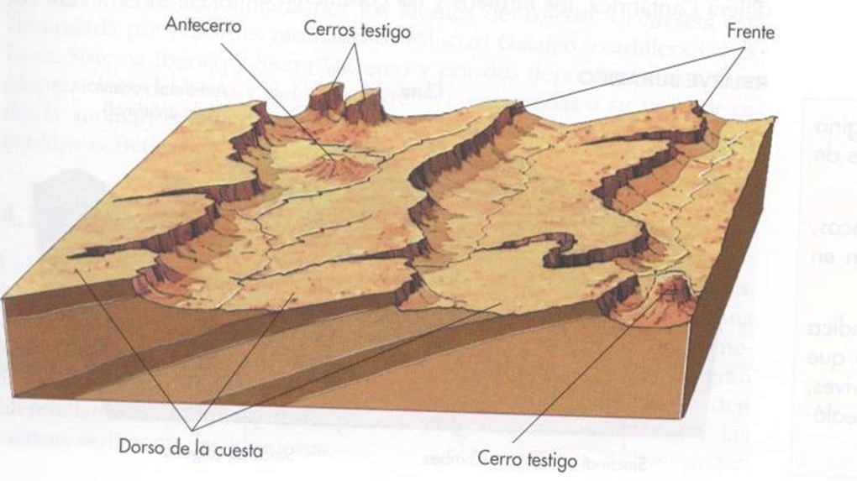
PRINCIPAIS FORMACIÓNS DO RELEVO ACTUAL

Slide 8
RELEVO GRANÍTICO
O granito é unha roca ígnea plutónica, constituída esencialmente por cuarzo, feldespato e mica.
É a roca máis abundante da codia continental.
Por mor da súa gran dureza, é frecuente que terminen sendo a cima dunha montaña.
Son rocas ríxidas e resistentes.
Notable homoxeneidade que non favorece a erosión diferencial.

Slide 9
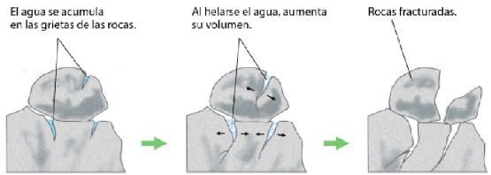
FORMAS GRANÍTICAS:

Slide 10
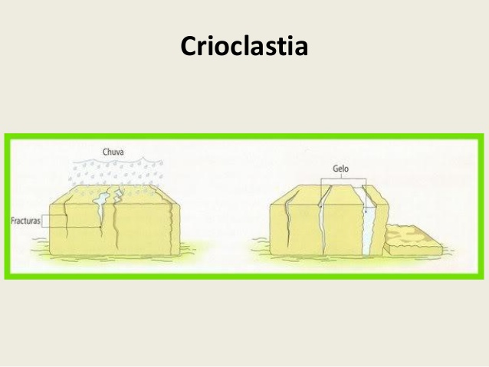
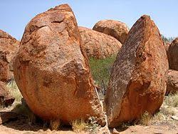
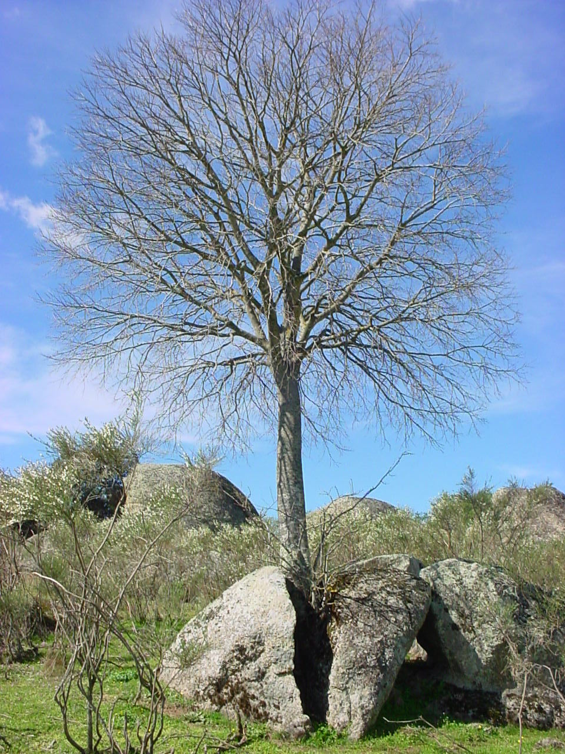
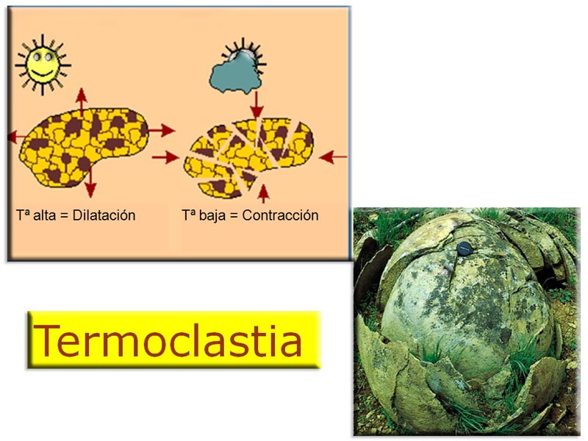
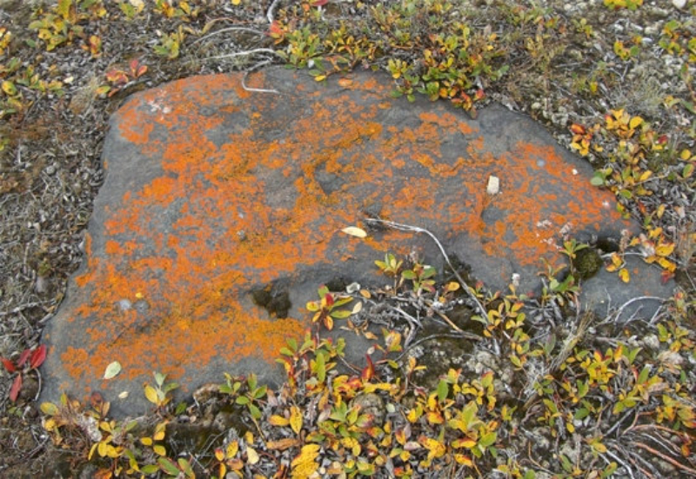

Slide 11
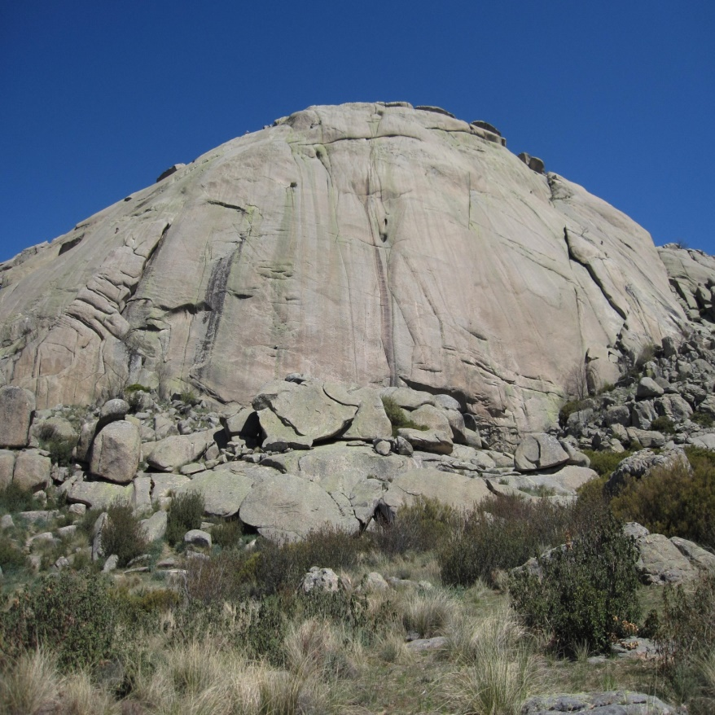
DOMOS:
A clave da súa formación está no diaclasado curvo e na acción da xelifracción. Ao seu pé adoitan aparecer acumulacións de bloques ou laxas, aparecendo o granito en superficie.

Slide 12
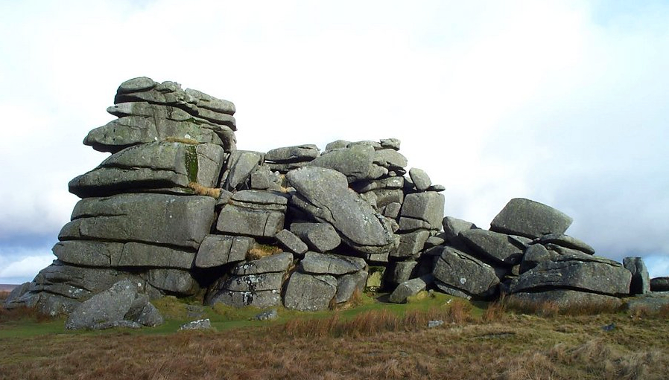
Os bólos teñen forma variada (esféricos, cúbicos, de laxa, torre) e a súa agrupación recibe o nome de Tor, cando os bloques agrúpanse fragmentados seguindo as diáclases e sen sufrir desprazamento.

Slide 13
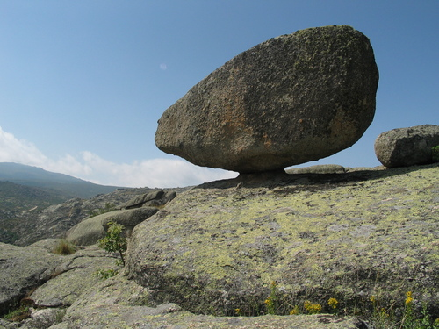
Cando aparecen en precario sobre outras rocas denomínase pedras cabaleiras.

Slide 14
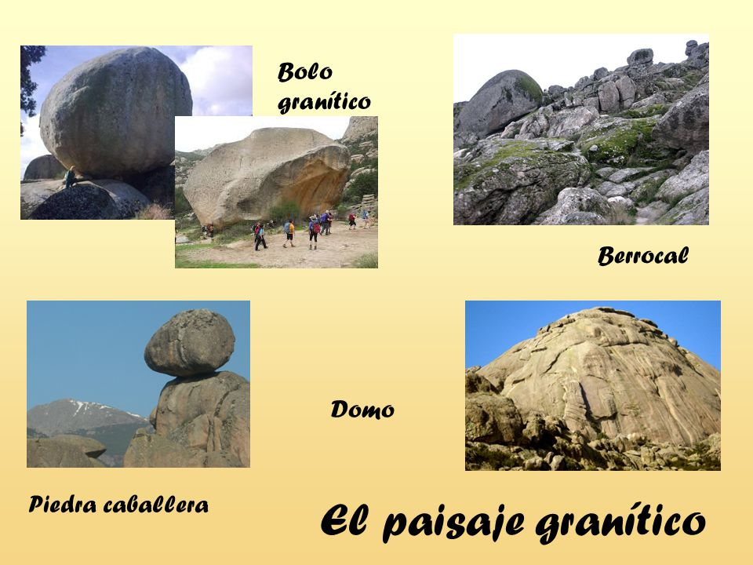

Slide 15
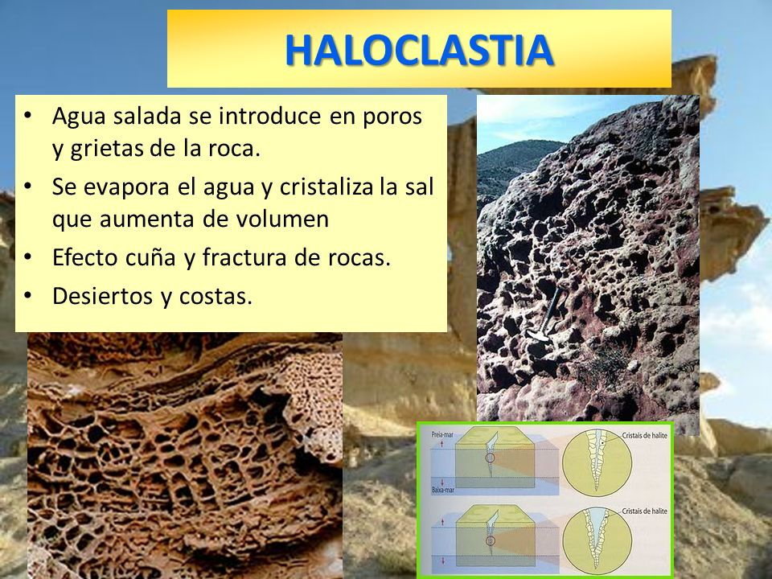

Slide 16
FORMAS CÁRSTICAS:
O termo karst procede dunha rexión da península de Istria (Eslovenia).
A paisaxe caracterízase pola presenza de extensas superficies espidas, con escasos vales e un desarticulado sistema de drenaxe superficial, con pouca circulación de auga en superficie, a pesar de que as precipitacións son abundantes.

Slide 17
MODELADO CÁRSTICO:
Boa parte das rocas sedimentarias, en particular as calcarias, presentan unha especial sensibilidade aos procesos de disolución. (CO2)
O relevo cárstico é o nome que se dá ao conxunto de formas modeladas sobre rocas sedimentarias, e mesmo metamórficas (mármores), como consecuencia case exclusiva da disolución dos seus compoñentes minerais.

Slide 18
DEPRESIÓNS PECHADAS OU CANÓNS
Dolina ou torca
Uvala
Poljé
Canóns

Slide 19
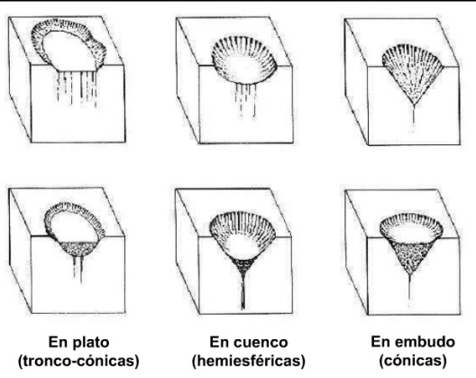
DOLINA OU TORCA:
Pequena depresión pechada, de planta circular ou ovalada.
Paredes de fortes pendentes.
O fondo adoita estar cuberto de terra, xeralmente arxila de descalcificación (terra rossa), espazo moi propicio para o cultivo.
Chámase Torca ao pozo con paredes escarpadas, como as famosas de Cuenca.
Fórmanse en lugares que favorecen a retención e profundización da auga.

Slide 20
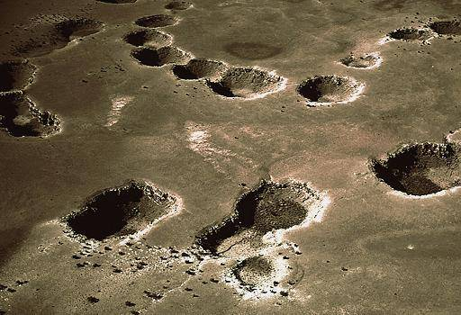
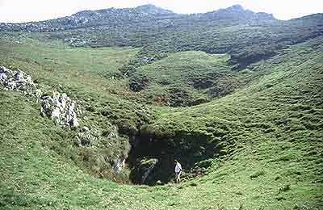
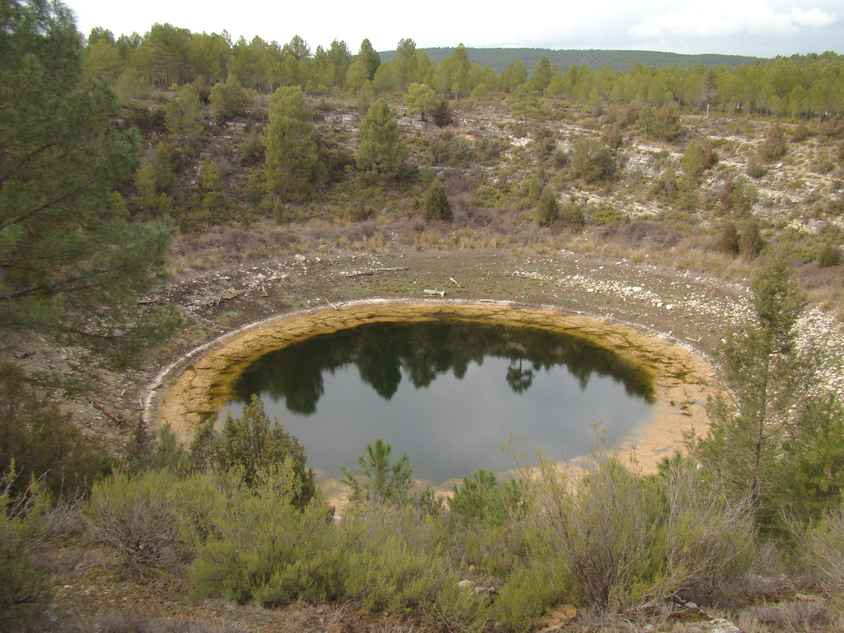

Slide 21
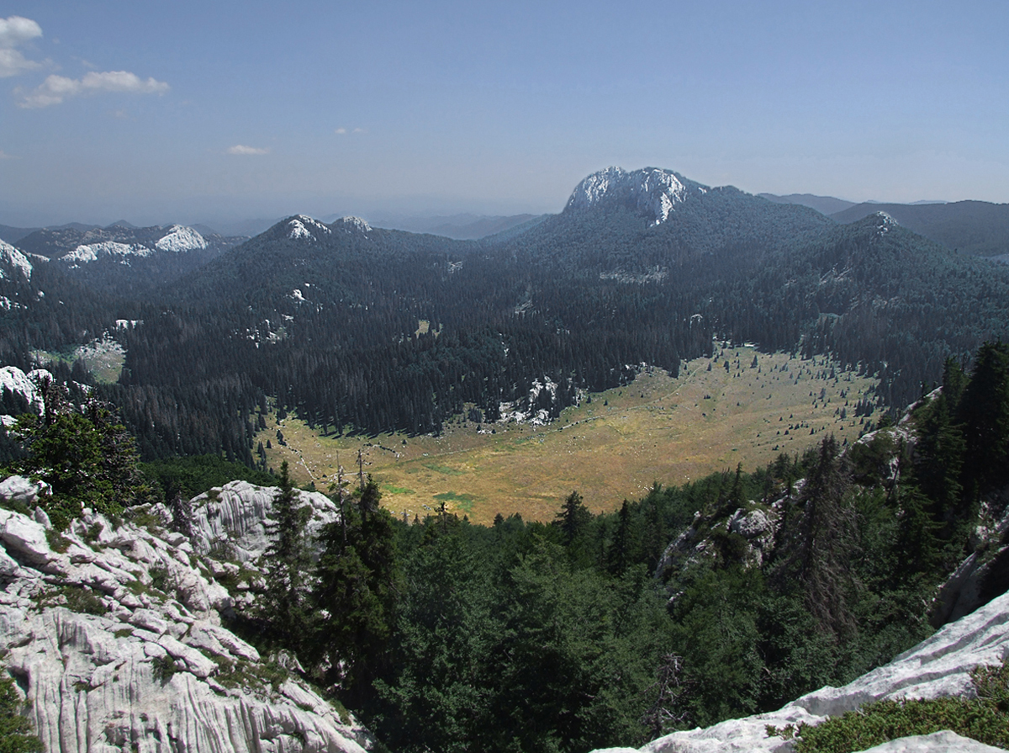
UVALA:
Dolina de grandes dimensións e de perfil sinuoso.

Slide 22
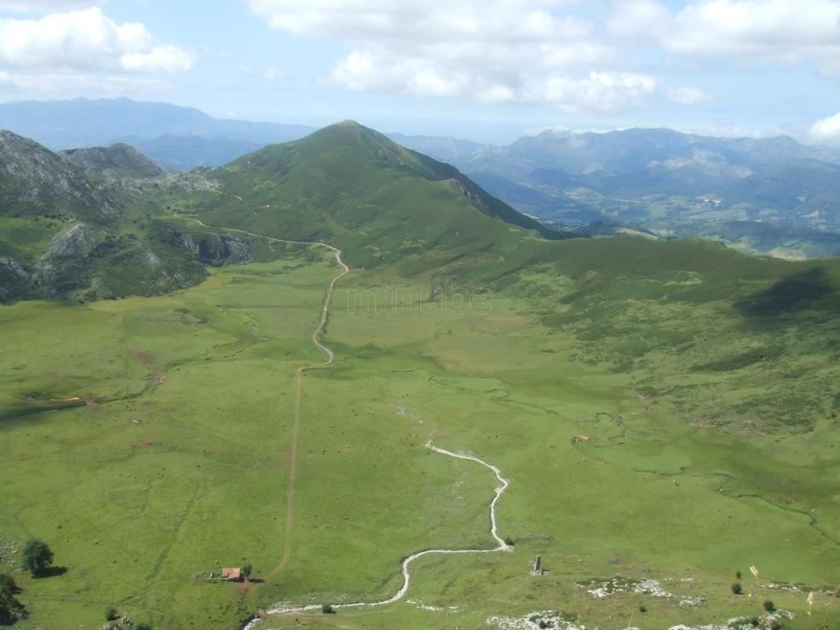
POLJÉ:
Tamén é unha depresión pechada de grandes dimensións, pero cuxa planta non é circular.
Paredes máis ou menos escarpadas.
O fondo é marcadamente plano.
Adoitan ser vales moi fértiles, sedimentos.
Percorridos por unha corrente fluvial que xorde desde unha surxencia (izvort), que desaparece a través dun sumidoiro (pónor).

Slide 23
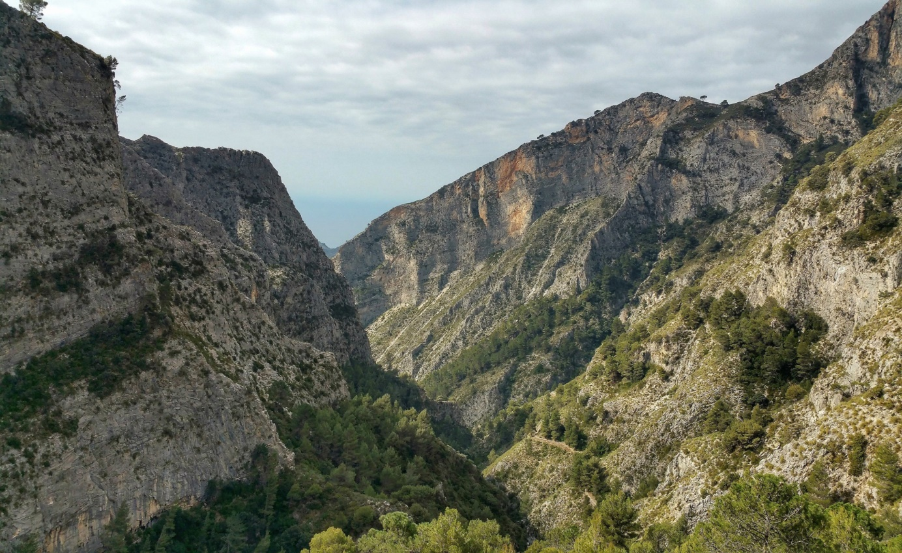
CANÓNS:
Vales caracterizados por ter flancos rectos, verticais, a cuxo pé se acumula un noiro de derrubios.
Adoitan estar percorridos por cursos de auga, que, a miúdo, proceden de áreas externas ao karst.
Nas paredes obsérvanse aberturas de covas e son frecuentes as surxencias.

Slide 24
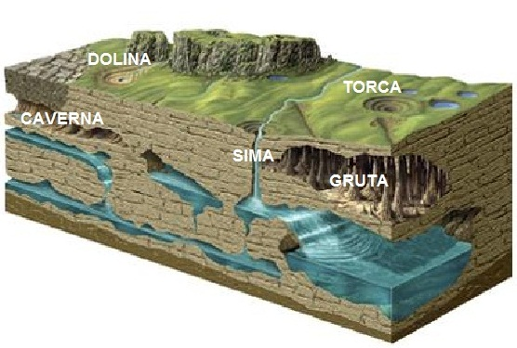
FORMAS MENORES
Lapiás
Tormos
Arcos ou pontes.
Pináculos ou karst de mogotes
Simas

Slide 25
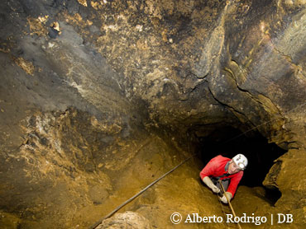
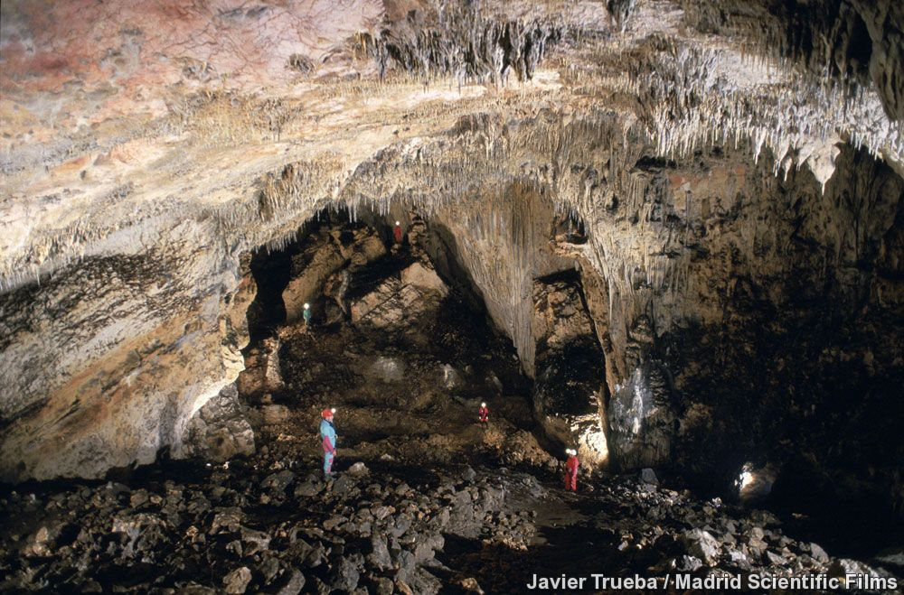
SIMAS:
Aberturas, normalmente estreitas, que van alargándose en profundidade, que comunica as cavidades subterráneas co exterior.

Slide 26
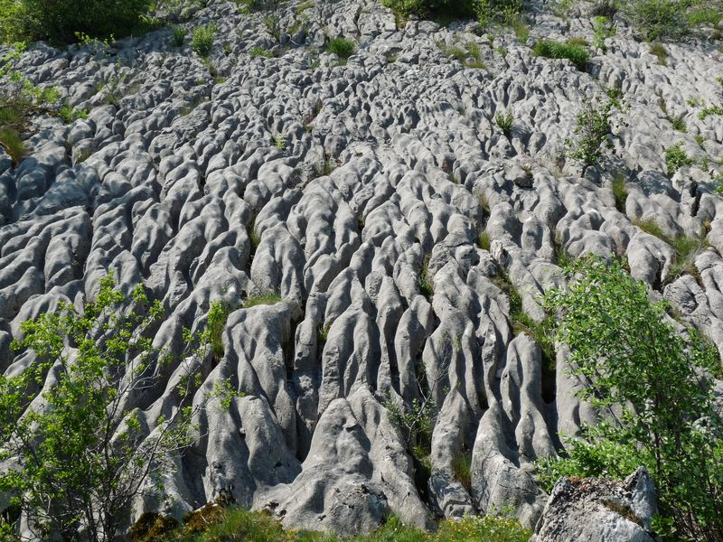
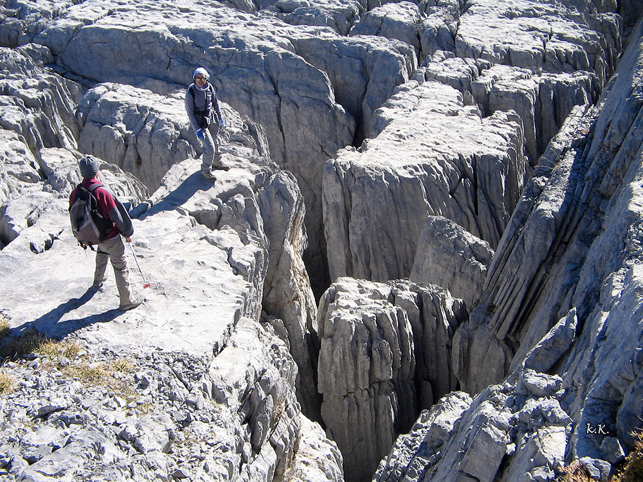
LAPIÁS:
Acanaladuras formadas por disolución a modo de sucos, máis ou menos profundos e de distinta anchura, que poden aparecer en zonas planas ou en vertentes e paredes verticais.

Slide 27
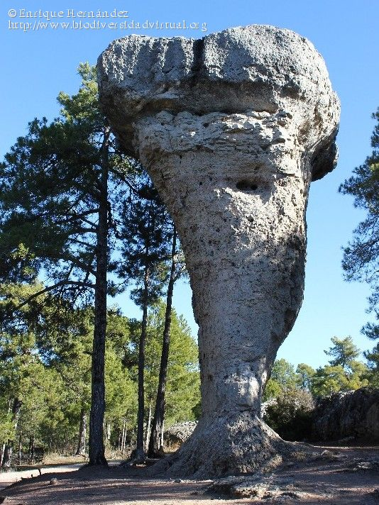
TORMOS:
Grandes bloques de calcaria de aspecto funxiforme.

Slide 28
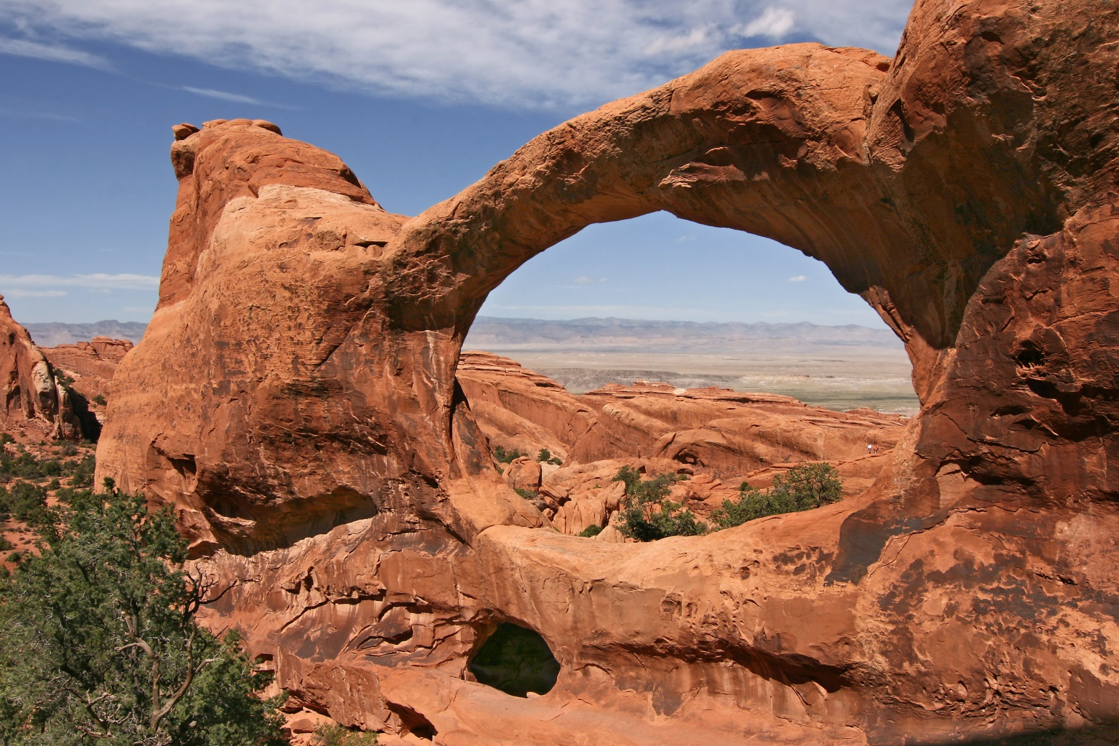
ARCOS OU PONTES:

Slide 29
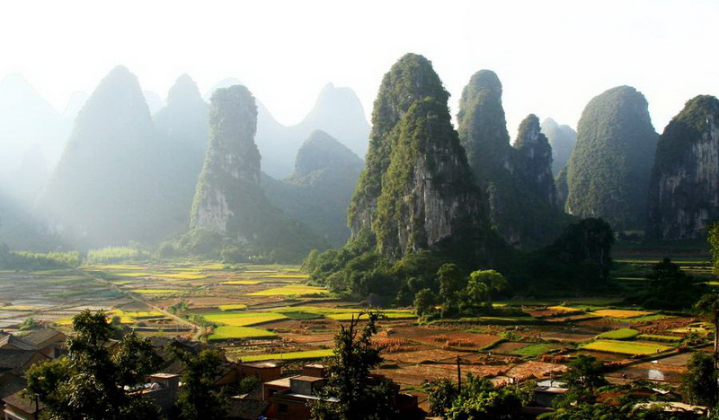
PINÁCULOS O KARST DE MOGOTES:
A masa calcaria disponse en grosas columnas puntiagudas e macizas de varios m de altura.
É típico de rexións de clima tropical, pero tamén con exemplos en zonas tépedas, herdanza dun pasado diferente.

Slide 30
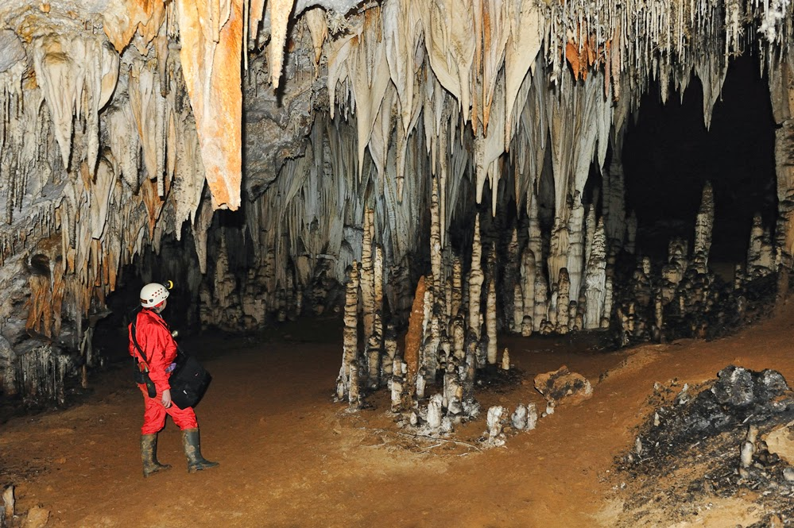
A auga leva disolta calcaria, que se precipita formando:
  ESTALACTITAS, que colgan do teito
  ESTALAGMITAS, que se levantan do chan

Slide 31
Relevo horizontal e en costa
Ao alternar capas de series sedimentarias resistentes con capas sedimentarias crebadizas, a erosión diferencial provoca a aparición dunha morfoloxía tabular.

Slide 32
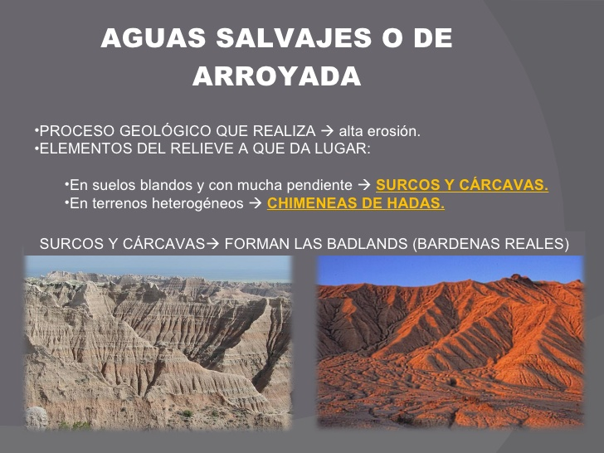

Slide 33
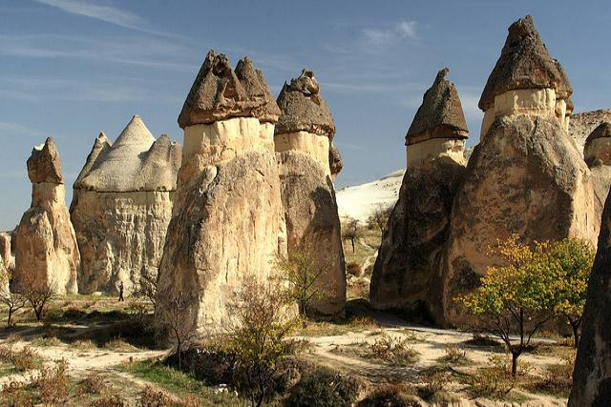
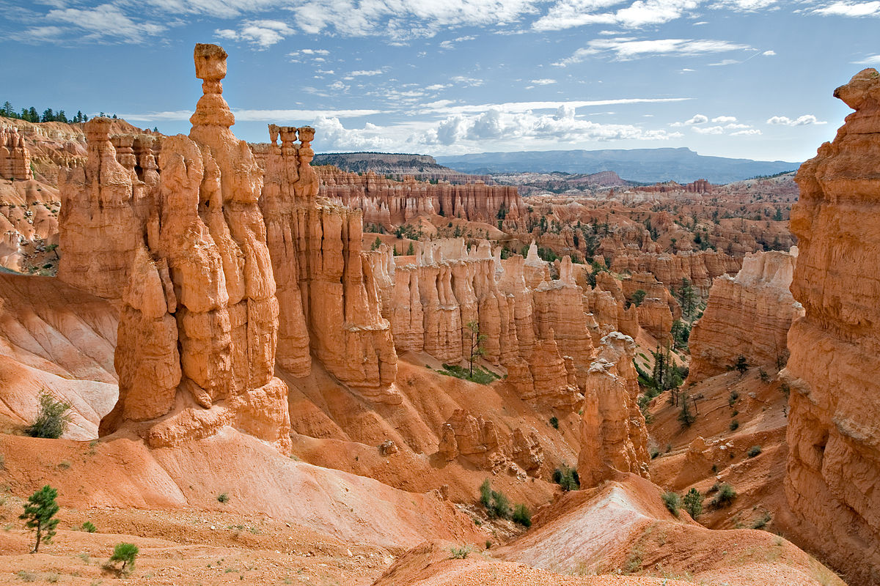

Slide 34
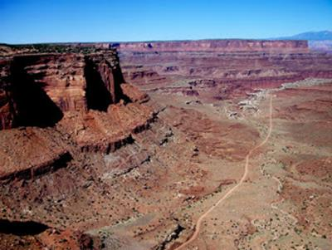
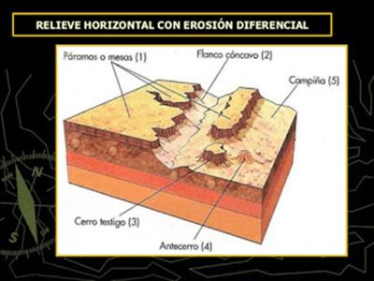
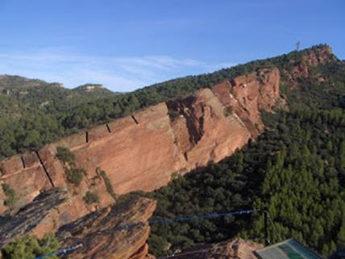
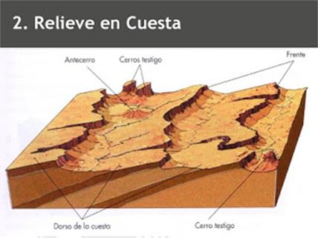

Slide 35
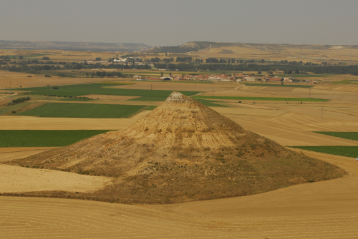
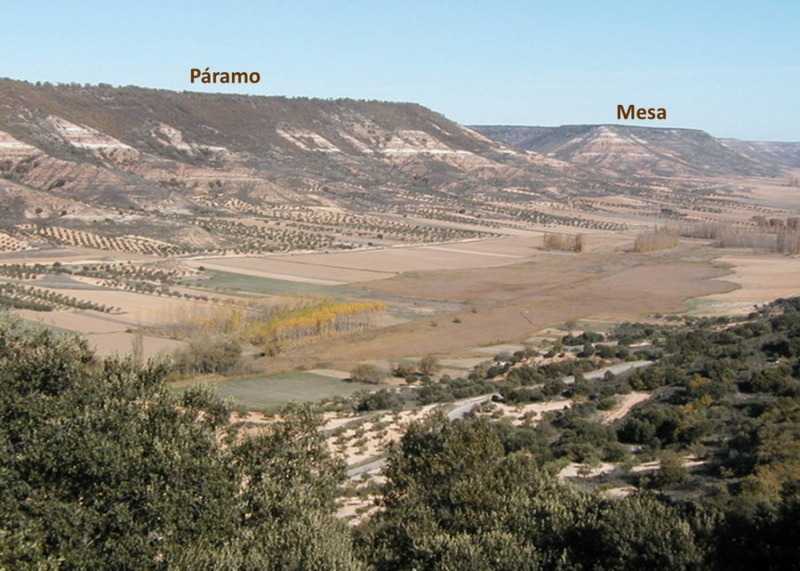
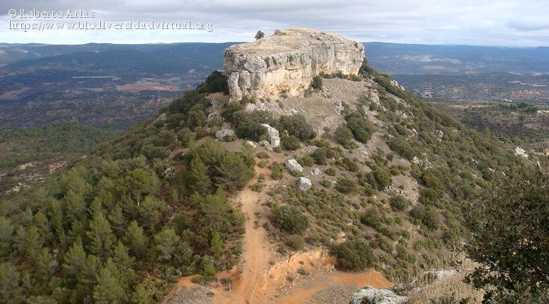

Slide 36
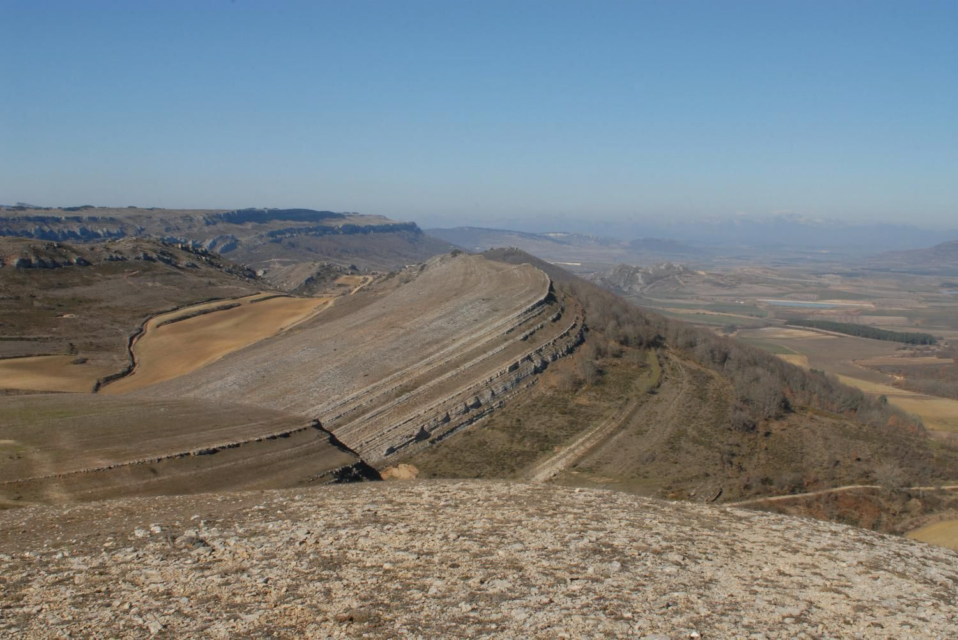

Slide 37
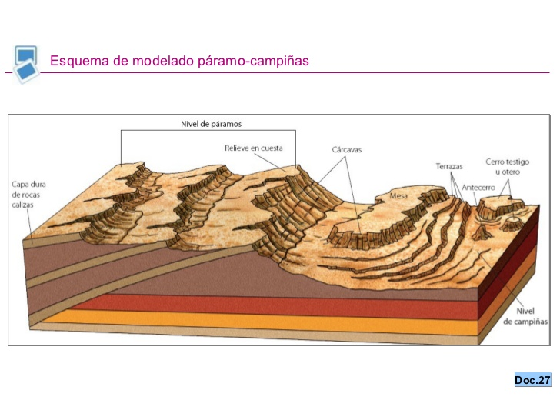

Slide 38
Relevo volcánico

Slide 39
FORMAS:
  Os conos volcánicos, con forte contido de cinzas e lapillis (pedras pequenas).
  As caldeiras son grandes cráteres circulares.
  Os malpaíses son terreos abruptos formados ao solidificarse rapidamente a lava.
  Os diques e os roques ou agullas volcánicas son resultado da erosión diferencial, que deixa ao descuberto os antigos condutos de emisión de lava.
  Os barrancos son vales estreitos e escarpados, polo encaixamento dos torrentes no terreo volcánico. Formáronse nunha época cun paleoclima caracterizado por precipitacións abundantes e regulares, que permitían esta forte erosión.
  Os glacis son ramplas de pendente moderada ao pé dos vello relevos, formadas polos depósitos dos torrentes.

Slide 40
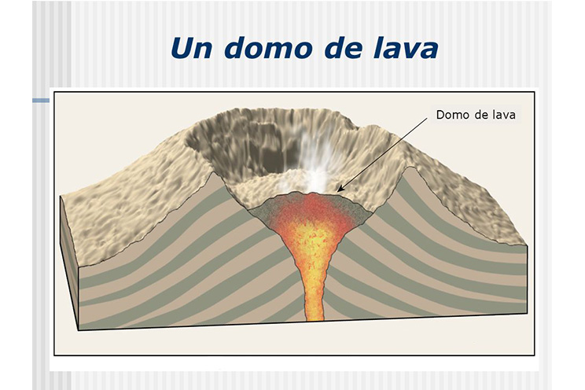
Domos de lava ou escudos volcánicos.
O magma sae á superficie a través de gretas ou fisuras. A sucesiva acumulación de coadas de lava chega a formar enormes planicies e mesetas. Caracterízanse pola suavidade das súas vertentes.

Slide 41




Slide 42

Parque nacional da Caldeira de Taburiente, Palma.

Slide 43




ACTIVIDADES
2.- Comente os documentos presentados atendendo ás seguintes cuestións (puntuación máxima de 4 puntos):
• Relacione o número de cada imaxe cunha letra da figura inicial (1 punto).
• Identifique os tipos de rochas predominantes en cada paisaxe especificando a súa orixe xeolóxica (1 punto).
• Analice os procesos erosivos e os tipos de modelado resultantes en cada caso (2 puntos).

Slide 44
ABAU 2014
2.- Atendendo ao documento, conteste (puntuación máxima de 4 puntos):
a) Cite as unidades identificadas na figura coas letras B, C, E, F (1 punto).
b) Identifique e analice o tipo de documento (1 punto).
c) Comente o tipo de litoloxía e cite exemplos de modelado predominantes nas áreas A e E (1 punto).
d) Explique os episodios oroxénicos que interviñeron na formación do relevo reflectido nesta figura (1 punto).

Slide 45


Slide 46
2.- Atendendo ao documento, conteste (puntuación máxima de 4 puntos):
a) Cite as unidades identificadas na figura coas letras B, C, E, F (1 punto).
b) Identifique e analice o tipo de documento (1 punto).
c) Comente o tipo de litoloxía e cite exemplos de modelado predominantes nas áreas A e E (1 punto).
d) Explique os episodios oroxénicos que interviñeron na formación do relevo reflectido nesta figura (1 punto).
a) As unidades identificadas na figura son:
B ……….. Depresión Meridiana (ou fosa Carballo-Tui).
C ……….. Dorsal Meridiana Galega ou Dorsal Galega.
E ……..... Depresións interiores, fosas miocénicas (Monforte, Ourense,...).
F ……….. Serras orientais.
b) Estamos diante dun corte/perfil topográfico do relevo galego, con orientación Oeste-Leste, marcando no eixe horizontal a distancia en liña recta ata 250 km. e no eixe vertical a altitude ata 2.000 metros; nel indícanse as principais unidades do relevo, distinguidas por cores. Ademais das altitudes actuais das distintas unidades, reflíctese -en liña de puntos descontinua- o redondeamento da penechaira galega antes da fractura do relevo acontecida durante o Terciario.
c) Na área A, correspondente ao bloque litoral, predomina o granito que da lugar a un modelado característico desta rocha intrusiva, cristalina e ríxida que pode ser alterada física ou quimicamente (por xelifracción ou conxelación da auga en gretas ou diaclasas; os axentes erosivos poden ocasionar tamen tors, caos de bolas, penedos, a presenza de pedras cabaleiras, etc.). Un exemplo ben característico de modelado granítico atopámolo no Monte Pindo.
Na área E, correspondente ás fosas tectónicas orixinadas despois da oroxénese alpina, acumúlanse depósitos sedimentarios de rochas brandas como as arxilas, facilmente erosionables, con formas como as cavorcos, somontes e acumulación de materiais detríticos, outras veces coincidentes con materiais aluviais depositados en fondos de depresións con estratos horizontais, que producen un relevo con escasa pendente.
d) O relevo galego actual é o resultado dunha historia xeolóxica de millóns de anos na que se alternaron fases oroxénicas con outras de calma, nas que predominou a erosión e a sedimentación.
1) Durante a era arcaica ou Precámbrico (4.000-600 millóns de anos) emerxeu do mar unha banda arqueada de noroeste a sueste, formada por lousas e gneis, que comprendía case toda a actual Galicia.
2) Na era primaria ou Paleozoico (600-225 millóns de anos) tivo lugar a oroxénese herciniana. A cordilleira herciniana, formada por materiais como o granito, lousa e cuarcita, mantivo unha aliñación predominante NO-SE, formando a base do zócolo hespérico que se estende ao Oeste de toda a Península Ibérica.
3) A era secundaria ou Mesozoico (225-68 millóns de anos) foi un período de calma no que predominaron a erosión e a sedimentación, e no que continuou o aplanamento da cordilleira herciniana.
4) Durante a era terciaria (68-1,7 millóns de anos) produciuse a oroxénese alpina. Como resultado desta oroxénese, o zócolo hercínico, formado por materiais paleozoicos ríxidos, experimentou fracturas e fallas. Así, acomodándose á vella rede de fracturas e a outras novas xurdidas como consecuencia do pregamento alpino, fracturáronse os bloques do Macizo Galaico e xurdiron depresións afundidas á beira de horsts realzados.
5) Durante a era cuaternaria (1,7 millóns de anos ata a actualidade) producíronse o glaciarismo e a sedimentación de depósitos aluviais.
En Galicia, o glaciarismo quedou restrinxido aos puntos máis elevados das serras orientais e sudorientais, con pequenos circos de cabeceira.
No fondo das depresións, o arrastre fluvial depositou aluvións que as foron colmatando.

